Slide 1
Alkyny

Slide 2
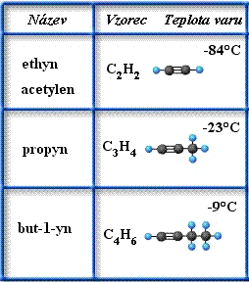
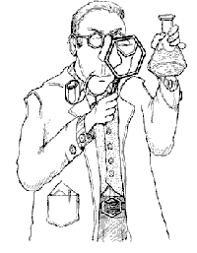
Definujte skupinu uhlovodíků zvaných alkyny:
Jsou to nenasycené uhlovodíky, které ve svém otevřeném uhlíkatém řetězci obsahují jednu trojnou vazbou.
NÁZVOSLOVÍ ALKYNŮ
K základu názvu uhlovodíku je přidáno zakončení → - yn (např.: ethyn, propyn…).
Tabulka 1.: Vzorce alkynů (ethyn až but-1-yn).

Slide 3
Popište fyzikální vlastnosti alkynů:
Fyzikální vlastnosti alkynů jsou podobné jako vlastnosti alkanů.
První tři alkyny (ethyn, propyn, butyn) jsou plyny.
Alkyny C₅ – C₁₆ jsou kapaliny.
Alkyny C₁₇ a vyšším počtem uhlíkových atomů jsou pevné, látky.
Popište chemické vlastnosti alkynů:
Alkyny jsou podstatně reaktivnější než alkany i alkeny a to díky tomu, že obsahují vysoce reaktivní trojnou vazbu.
Uveďte příklad adice na násobné vazbě v acetylenu:
HC ≡ CH + H₂ → H₂C = CH₂

Slide 4
ZÁSTUPCI ALKYNŮ
ETHYN (acetylen → HC ≡ CH )
Je to bezbarvý plyn etherického zápachu, má narkotické účinky.
Je vysoce hořlavý, hoří svítivým plamenem a ve směsi se vzduchem výbušný.
Skladuje se v lahvích označených hnědým pruhem.
Využití ethynu:
Používá se k autogennímu řezání a svařování kovů (teplota plamene směsi acetylenu a kyslíku → až 3300 °C).
Používá se jako výchozí surovina pro výrobu polyvinylchloridu (PVC) a dalších organických sloučenin.

Slide 5
Vysvětlete mechanismus reakce zvané SUBSTITUCE na
příkladu ethynu:
HC ≡ CH + 2Na → NaC ≡ CNa + H₂
Oba atomy vodíku na molekule ethynu mají kyselý charakter (jsou snadno odštěpitelné).
Při reakci ethynu s kovem (např. sodíkem) jsou kyselé atomy vodíku nahrazeny atomy kovu (sodíku).
Tento typ reakce se nazývá SUBSTITUCE a vzniká při ní ACETYLID SODNÝ.

Slide 6
Vysvětlete co je to tzv. karbid a k čemu se používá:
Acetylid vápenatý (CaC₂), neboli karbid vápenatý je důležitá průmyslová surovina, která se vyrábí reakcí uhlíku a oxidu vápenatého za vysoké teploty (2000 °C):
CaO + 3C → CaC₂ + CO
Acetylid vápenatý je charakteristický tím, že při styku s vodou se rozkládá a uvolňuje ethyn (acetylen), který hoří svítivým plamenem:
CaC₂ + 2H₂O → Ca(OH)₂ + C₂H₂
Před zavedením elektřiny sloužil karbid ke svícení v acetylenových lampách, tzv. karbidkách (lucerny, světla motorových vozidel, pouliční lampy…).

Slide 7
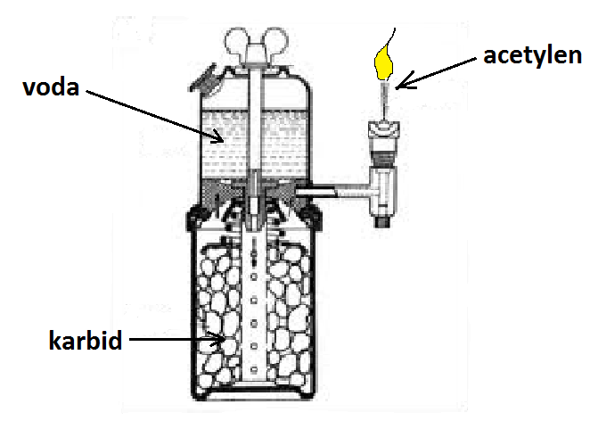
Obr. 2.: Acetylenová lampa, tzv. karbidka.

